Slide 1
第一章 运算放大器
§1.1 运放工作在线性区时的特点
§1.2 信号的运算电路
§1.3 有源滤波器
§1.4 电压源、电流源与电压、电流、电阻的测量
(5-<number>)

Slide 2
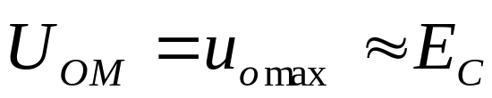
§1.1 运放工作在线性区时的特点
_
A_{o}
u_{o}
Δ
u_{o}
u_{i}
+
+U_{OM}
+
u_{i}
-U_{OM}
例：若U_{OM}=12V，A_{o}=10⁶，
则|u_{i}|<12μV时，运放
处于线性区。
ε
线性放大区
A_{o}越大，运放的线性范围越小，必须在输出与输入之间加负反馈才能使其扩大输入信号的线性范围。
(5-<number>)

Slide 3
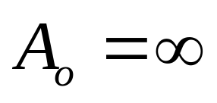
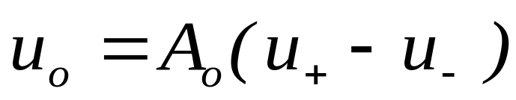
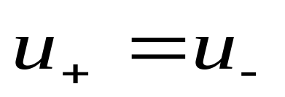
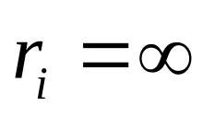
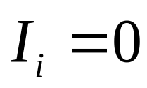
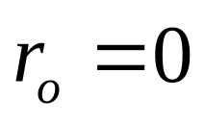
一、在分析信号运算电路时对运放的处理
由于运放的开环放大倍数很大，输入电阻高，输出电阻小，在分析时常将其理想化，称其所谓的理想运放。
理想运放的条件
运放工作在线性区的特点
虚短路
虚开路
放大倍数与负载无关。分析多个运放级联组合的线性电路时可以分别对每个运放进行。
(5-<number>)

Slide 4
二、分析运放组成的线性电路的出发点
I_{i}
虚短路
虚开路
放大倍数与负载无关，
可以分开分析。
_
∞
u₊
Δ
u_{o}
+
u–
+
信号的放大、运算
运放线性应用
有源滤波电路
(5-<number>)

Slide 5
§1.1 信号的运算电路
1.1.1 比例运算电路
作用：将信号按比例放大。
类型：同相比例放大和反相比例放大。
方法：引入深度电压并联负反馈或电压串联负反馈。这样输出电压与运放的开环放大倍数无关，与输入电压和反馈系数有关。
(5-<number>)

Slide 6
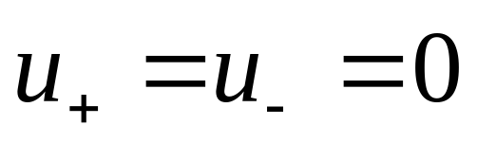
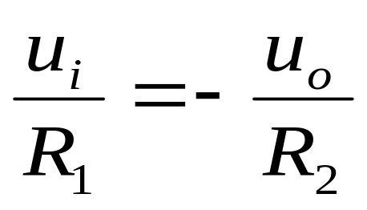
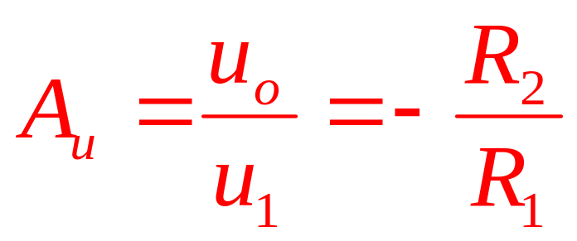
一、反相比例运算电路
1. 放大倍数
R₂
虚开路
i₂
i₁
虚短路
∞
i₁= i₂
_
u_{i}
Δ
u_{o}
虚开路
R₁
+
+
R_{P}
结构特点：负反馈引到反相输入端，信号从反相端输入。
(5-<number>)

Slide 7
i₂
R₂
2. 电路的输入电阻
i₁
r_{i}=R₁
u_{o}
_
∞
u_{i}
Δ
R_{P} =R₁ // R₂
R₁
+
+
为保证一定的输入电阻，当放大倍数大时，需增大R₂，而大电阻的精度差，因此，在放大倍数较大时，该电路结构不再适用。
R_{P}
平衡电阻，使输入端对地的静态电阻相等，保证静态时输入级的对称性。
(5-<number>)

Slide 8
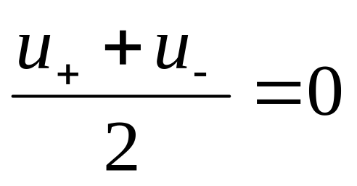
3. 反馈方式
i₂
R₂
电压并联负反馈
输出电阻很小！
i₁
_
∞
u_{i}
Δ
4. 共模电压
R₁
+
+
R_{P}
输入电阻小、共模电压为 0 以及“虚地”是反相输入的特点。
电位为0，虚地
(5-<number>)

Slide 9
反相比例电路的特点：
1. 共模输入电压为0，因此对运放的共模抑制比要求低。
2. 由于电压负反馈的作用，输出电阻小，可认为是0，因此带负载能力强。
3. 由于并联负反馈的作用，输入电阻小，因此对输入电流有一定的要求。
4. 在放大倍数较大时，该电路结构不再适用 。
(5-<number>)

Slide 10
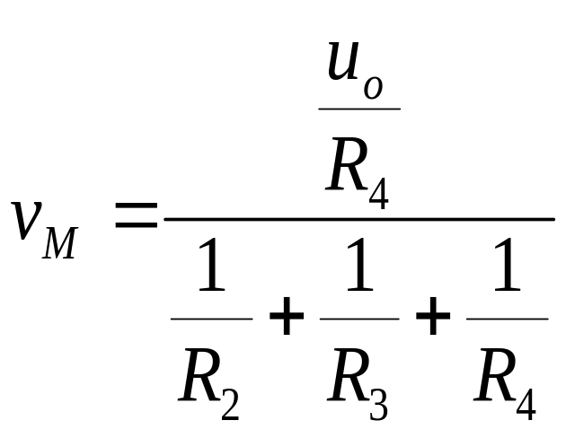
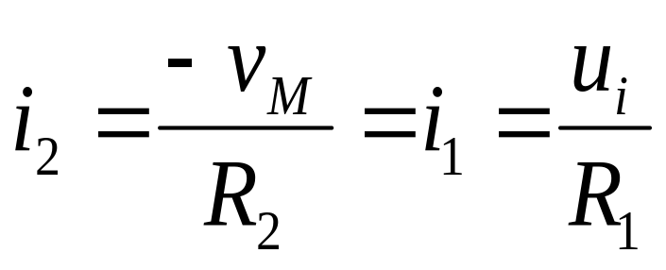
虚短路
例：求A_{u} =?
虚开路
i₂
R₂
i₄
R₄
M
虚开路
i₃
i₁= i₂
R₃
i₁
_
∞
u_{i}
Δ
u_{o}
R₁
+
+
R_{P}
(5-<number>)

Slide 11
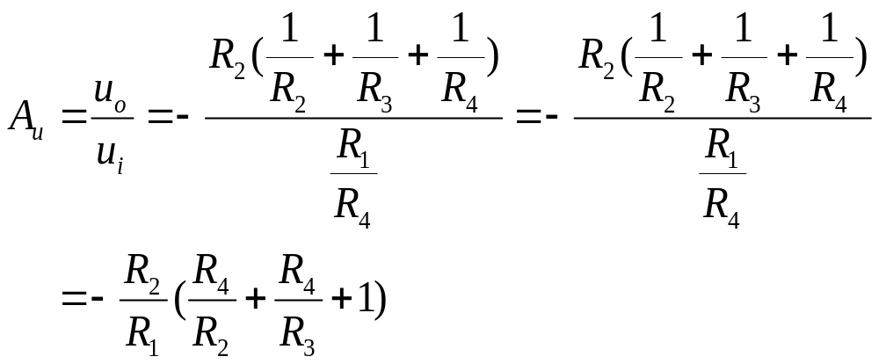
该放大电路，在放大倍数较大时，可避免使用大电阻。但R₃的存在，削弱了负反馈。
(5-<number>)

Slide 12
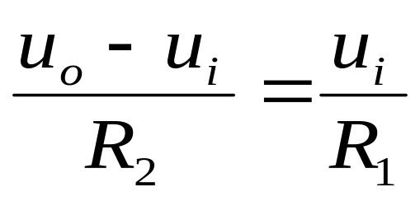
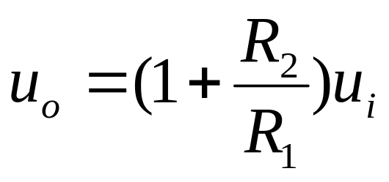
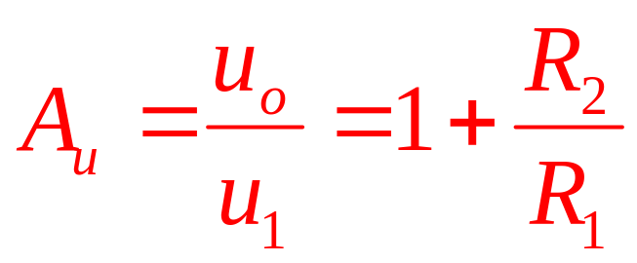
虚短路
二、同相比例运算电路
R₂
虚开路
u₋= u₊= u_{i}
虚开路
_
∞
Δ
u_{o}
R₁
+
u_{i}
+
R_{P}
结构特点：负反馈引到反相输入端，信号从同相端输入。
反馈方式：电压串联负反馈。输入电阻高。
(5-<number>)

Slide 13
同相比例电路的特点：
1. 由于电压负反馈的作用，输出电阻小，可认为是0，因此带负载能力强。
2. 由于串联负反馈的作用，输入电阻大。
3. 共模输入电压为u_{i}，因此对运放的共模抑制比要求高。
(5-<number>)

Slide 14
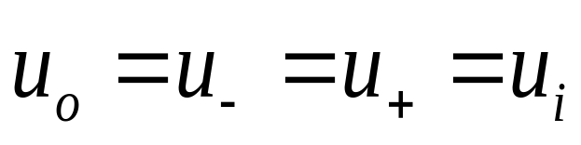
三、电压跟随器
结构特点：输出电压全部引到反相输入端，信号从同相端输入。电压跟随器是同相比例运算放大器的特例。
_
∞
Δ
u_{o}
+
u_{i}
+
此电路是电压并联负反馈，输入电阻大，输出电阻小，在电路中作用与分离元件的射极输出器相同，但是电压跟随性能好。
(5-<number>)

Slide 15
1.1.2 加减运算电路
作用：将若干个输入信号之和或之差按比例放大。
类型：同相求和和反相求和。
方法：引入深度电压并联负反馈或电压串联负反馈。这样输出电压与运放的开环放大倍数无关，与输入电压和反馈系数有关。
(5-<number>)

Slide 16

一、反相求和运算
R₁₁
R₂
u_{i1}
R₁₂
∞
u_{i2}
_
u_{o}
+
+
R_{P}
实际应用时可适当增加或减少输入端的个数，以适应不同的需要。
(5-<number>)

Slide 17
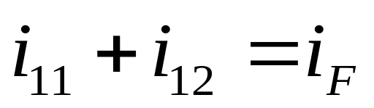
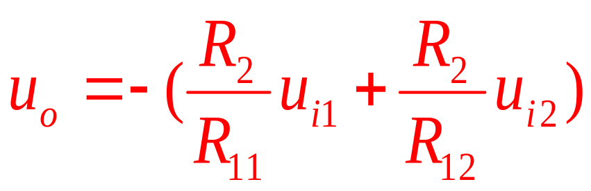
R₁₁
R₂
i_{F}
u_{i1}
i₁₁
R₁₂
∞
u_{i2}
_
u_{o}
i₁₂
+
+
R_{P}
调节反相求和电路的某一路信号的输入电阻，不影响输入电压和输出电压的比例关系，调节方便。
(5-<number>)

Slide 18

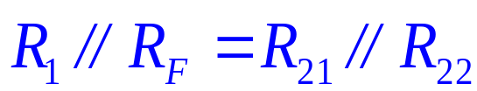
二、同相求和运算
R₁
R_{F}
u_{o}
R₂₁
-
u_{i1}
+
+
R₂₂
u_{i2}
实际应用时可适当增加或减少输入端的个数，以适应不同的需要。
(5-<number>)

Slide 19
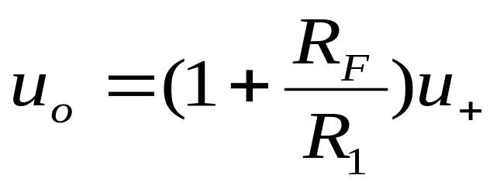
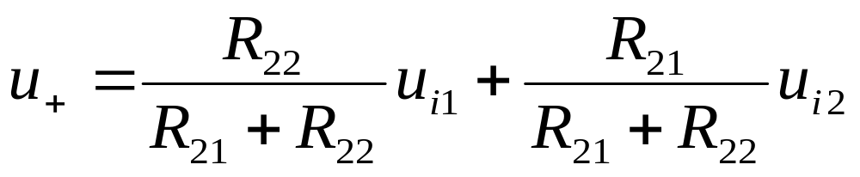
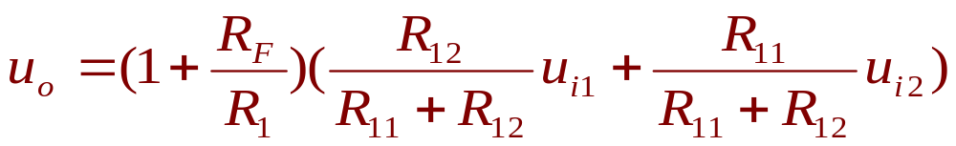
u₊ 与 u_{i1} 和 u_{i2}
的关系如何？
R₁
R_{F}
u_{o}
此电路如果以 u₊ 为输入 ，则输出为：
-
R₂₁
+
u_{i1}
+
R₂₂
u_{i2}
流入运放输入端的电流为0（虚开路）
注意：同相求和电路的各输入信号的放大倍数互相影响，不能单独调整。
(5-<number>)

Slide 20
R₁
R_{F}
左图也是同相求和运算电路，如何求同相输入端的电位？
u_{o}
-
R₂₁
+
u_{i1}
+
R₂₂
u_{i2}
提示：
1. 虚开路：流入同相端的电流为0。
2. 节点电位法求u₊。
R´
(5-<number>)

Slide 21
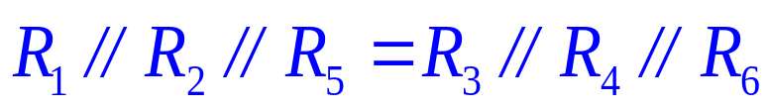
三、单运放的加减运算电路
R₁
R₅
u_{i1}
R₂
∞
u_{i2}
_
u_{o}
+
R₃
u_{i3}
+
R₄
R₆
u_{i4}
实际应用时可适当增加或减少输入端的个数，以适应不同的需要。
(5-<number>)

Slide 22
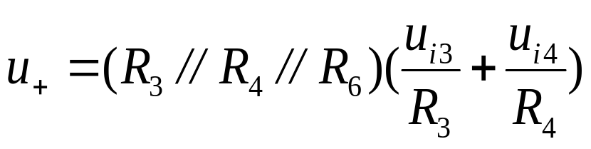
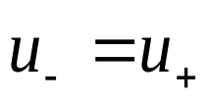
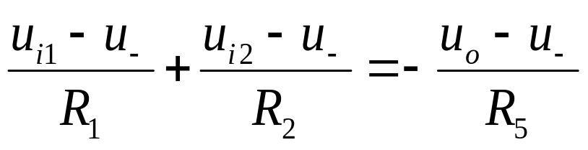
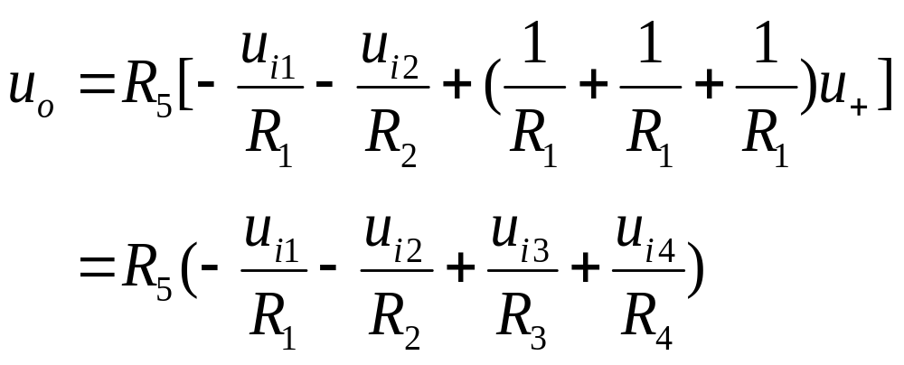
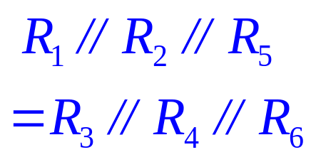
R₁
R₅
虚开路
u_{i1}
R₂
∞
u_{i2}
_
u_{o}
虚短路
+
R₃
u_{i3}
+
R₄
R₆
u_{i4}
虚开路
(5-<number>)

Slide 23
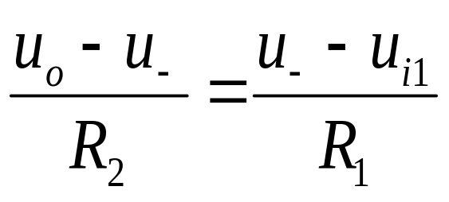
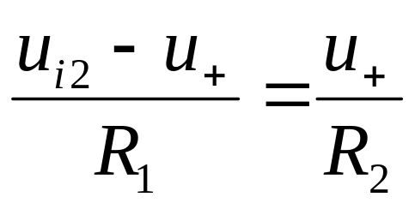
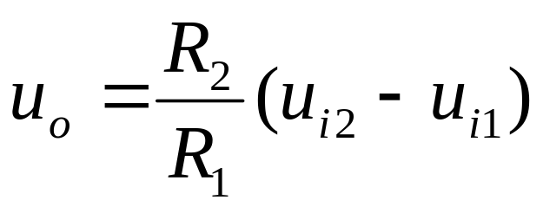
单运放的加减运算电路的特例：差动放大器
R₂
_
∞
u_{i1}
Δ
u_{o}
R₁
+
u_{i2}
+
R₁
解出：
R₂
(5-<number>)

Slide 24
R₂
_
∞
u_{i1}
Δ
u_{o}
R₁
+
u_{i2}
+
R₁
R₂
差动放大器放大了两个信号的差，但是它的输入电阻不高（=2R₁）, 这是由于反相输入造成的。
(5-<number>)

Slide 25
例：A/D变换器要求其输入电压的幅度为0 ~ +5V，现有信号变化范围为-5V~+5V。试设计一电平抬高电路，将其变化范围变为0~+5V。
u_{o}
u_{i}
电平抬高电路
A/D
计算机
+5V
+5V
+2.5V
-5V
u_{o} = 0.5u_{i}+2.5 V
(5-<number>)

Slide 26
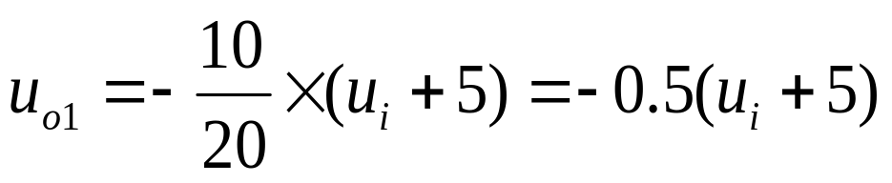
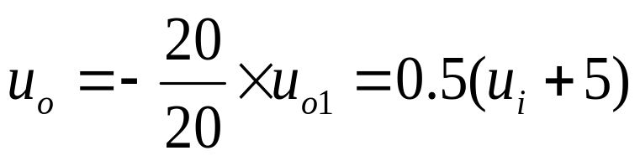
u_{o} =0.5u_{i} +2.5 V
=0.5 (u_{i} +5) V
20kΩ
10kΩ
u_{i}
20kΩ
20kΩ
∞
Δ
20kΩ
+5V
_
Δ
∞
_
u_{o}
+
+
u_{o1}
10k Ω
+
+
5kΩ
(5-<number>)

Slide 27
五、三运放电路
u_{i1}
u_{o1}
+
A
+
R
R₁
R₂
a
–
u_{o}
A
+
R_{W}
+
b
R
R₁
R₂
–
u_{i2}
A
+
+
u_{o2}
(5-<number>)

Slide 28
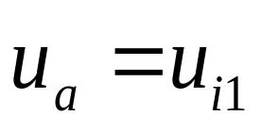
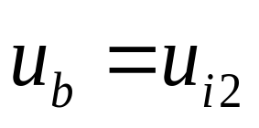
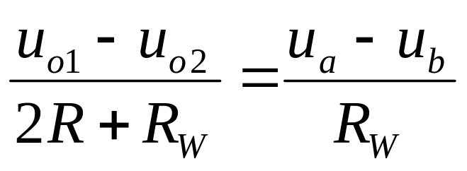
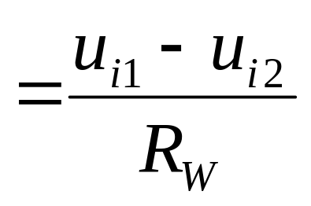
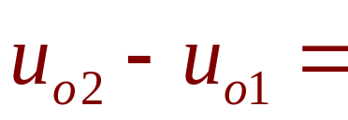
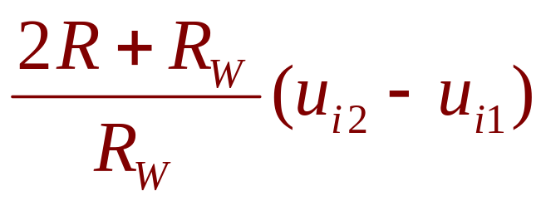
虚短路：
u_{i1}
u_{o1}
+
A
+
虚开路：
R
a
R_{W}
b
R
–
u_{i2}
A
+
+
u_{o2}
(5-<number>)

Slide 29
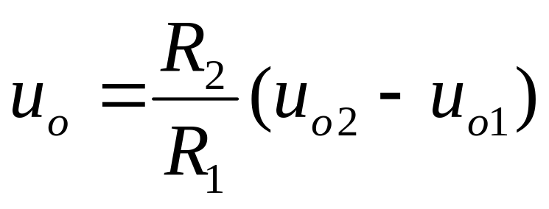
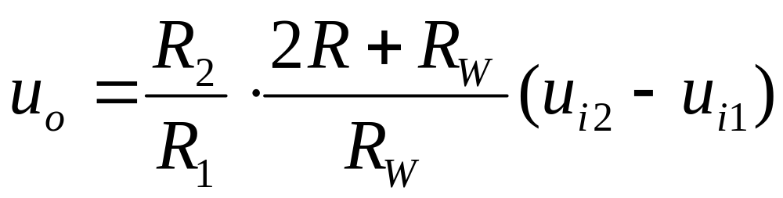
三运放电路是差动放大器，放大倍数可变。
由于输入均在同相端，此电路的输入电阻高。
u_{o1}
R₁
R₂
–
u_{o}
A
+
+
R₁
R₂
u_{o2}
(5-<number>)

Slide 30
例：由三运放放大器组成的温度测量电路。
E=+5V
+
A₁
+
R₁
R₂
R
R
R
+
u_{o}
u_{i}
A₃
+
R_{W}
_
R
R₁
R₂
R
R_{t}
+
A₂
+
R_{t} ：热敏电阻
集成化:仪表放大器
(5-<number>)

Slide 31
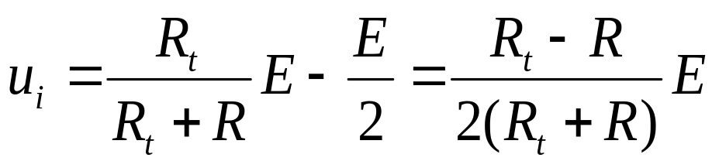
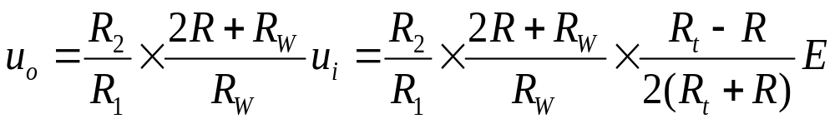
E=+5V
+
A₁
+
R₁
R₂
R
R
R
+
u_{o}
u_{i}
A₃
+
R_{W}
_
R
R₁
R₂
R
R_{t}
+
A₂
+
R_{t}=f (T°C)
(5-<number>)

Slide 32
比例运算电路与加减运算电路小结
1. 它们都引入电压负反馈，因此输出电阻都比较小 。
2. 关于输入电阻：反相输入的输入电阻小，同相输入的输入电阻高。
3. 同相输入的共模电压高，反相输入的共模电压小。
(5-<number>)

Slide 33
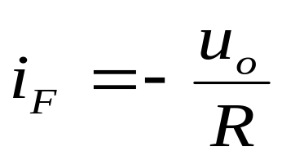
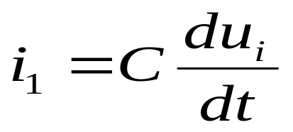
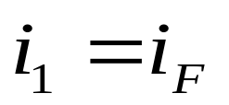
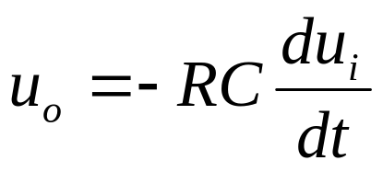
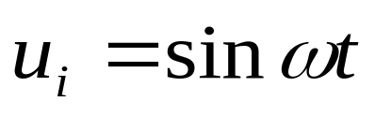

1.1.3 微分运算电路与积分运算电路
一、微分运算
i_{F}
R
u–= u₊= 0
i₁
C
u _{i}
–
+
u_{o}
+
R₂
u_{i}
若输入：
则：
t
0
u_{o}
0
t
(5-<number>)

Slide 34



二、积分运算
i_{F}
C
i₁
u_{i}
R
-
u_{o}
+
+
R₂
u_{i}
应用举例1：
t
0
输入方波，输出是三角波。
u_{o}
t
0
(5-<number>)

Slide 35
积分电路的主要用途：
1. 在电子开关中用于延迟。
2. 波形变换。例：将方波变为三角波。
3. A/D转换中，将电压量变为时间量。
4. 移相。
其他一些运算电路：对数与指数运算电路、乘法与除法运算电路等，由于课时的限制，不作为讲授内容。
(5-<number>)

Slide 36
运算电路要求
1. 熟记各种单运放组成的基本运算电路的电路图及放大倍数公式。
2. 掌握以上基本运算电路的级联组合的计算。
3. 会用 “虚开路(i_{i}=0)”和“虚短路(u₊=u–) ”分析给定运算电路的 放大倍数。
(5-<number>)

